Slide 1





De todo
un poco

Slide 2
DE TODO …
UN POCO
Música: “Moon river”

Slide 3


Slide 4


Slide 5


Slide 6
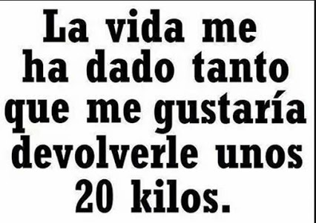

Slide 7
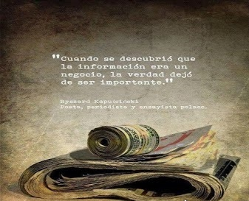
“Cuando se descubrió que la información era un negocio,
la verdad
dejó de ser importante”

Slide 8
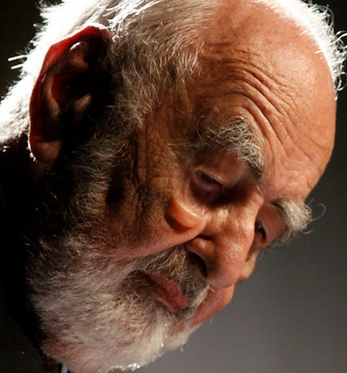
AGUSTÍN EDWARDAS EASTMAN
DUEÑO DE
“EL MERCURIO”
ES EXPULSADO POR EL TRIBUNAL DE ÉTICA
DEL COLEGIO DE PERIODISTA
¡¡NO PUEDE SER!!
¡¡CÓMO ES POSIBLE QUE PASE ESTO EN CHILE!!

Slide 9


Slide 10
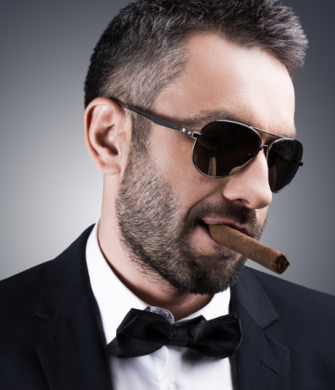
METERÉ TUS OPINIONES EN MI CUENTA BANCARIA, PARA VER SI
EN UN AÑO
ME GENERAN ALGÚN TIPO DE INTERÉS

Slide 11
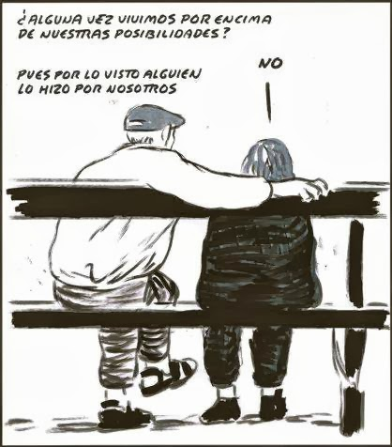
¿Alguna vez vivimos por encima de nuestras posibilidades?
Pues, por lo visto, alguien lo hizo por nosotros …
¡Noo!
¡!

Slide 12
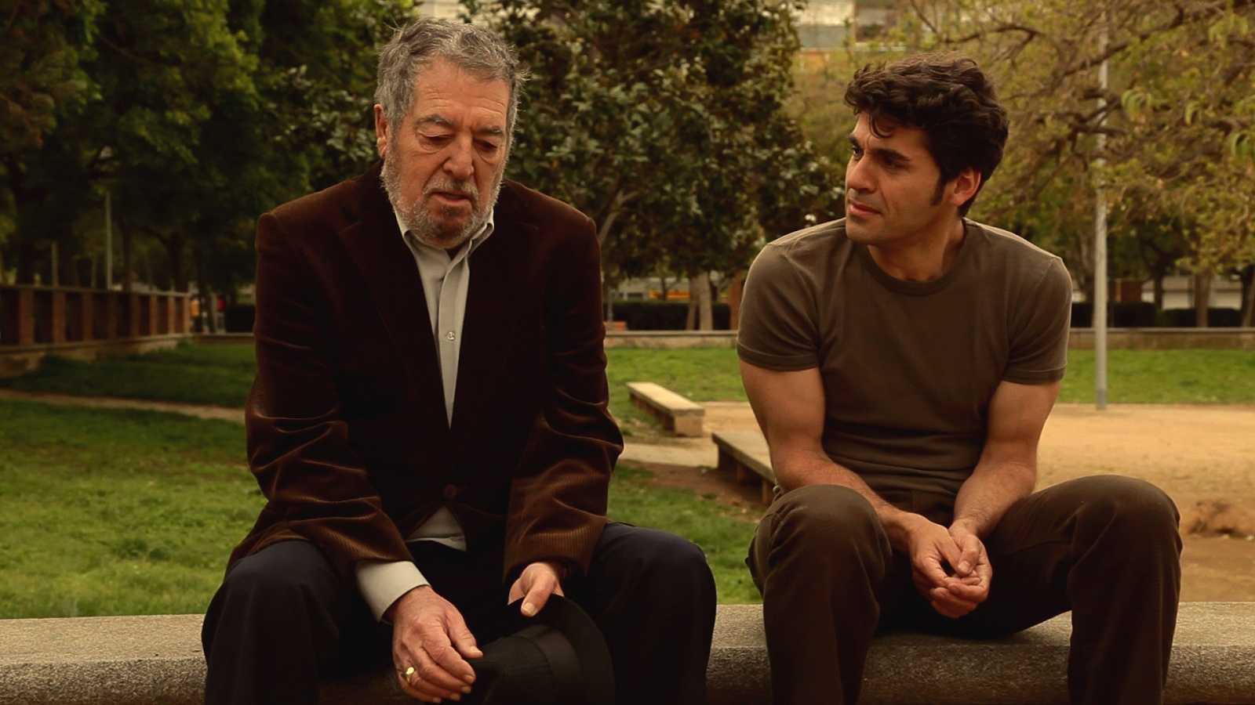
UN PADRE NO ES EL QUE DA LA VIDA.
ESO PUEDE SER FÁCIL.
EL VERDADERO PADRE ES EL QUE DA SU VIDA
POR SUS HIJOS … CON AMOR
YO NO SÉ SI LO HICE BIEN, HIJO.
NO SÉ SI SENTISTE DESDE NIÑO MI AMOR POR TI
COMO TE LO DOY CADA DÍA

Slide 13
DETESTO A LOS QUE ME
PRIVAN DE LA SOLEDAD
Y QUE, SIN EMBARGO,
NO ME HACEN COMPAÑÍA
Irving Yalon

Slide 14
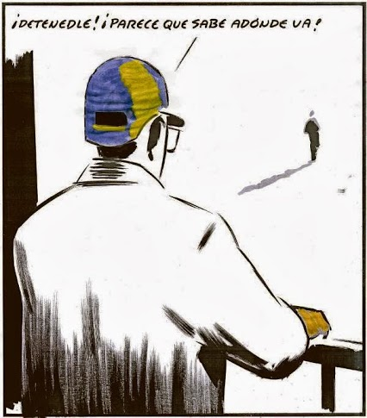
¡¡DETENGAN A ESA PERSONA!!
¡PARECE QUE SABE DONDE VA!

Slide 15

QUE NO SE TE VAYA LA VIDA TRATANDO
DE GANARLE

Slide 16
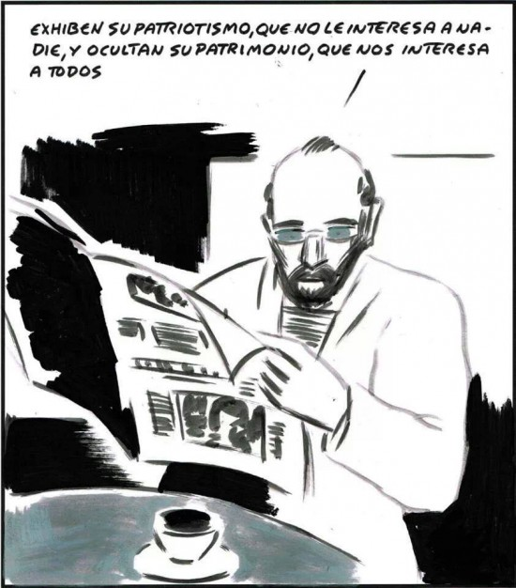
ALGUNOS SE LLENAN LA BOCA CON SU PATRIOTISMO, QUE NO LE INTERESA A NADIE, PERO OCULTAN SU PATRIMONIO, QUE NOS INTERESA A TODOS

Slide 17
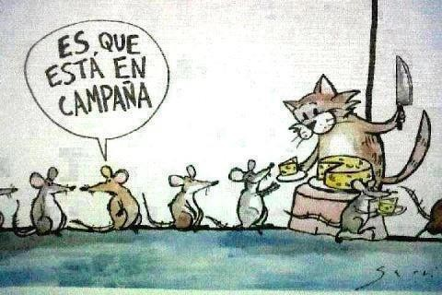
Repartija de queso ideológicamente falso

Slide 18
Lo nuestro fue tan fugaz que una estrella nos vio
y pidió un deseo
Linda Padilla

Slide 19


Slide 20
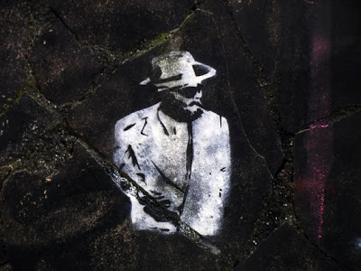
No es la política la que hace
a un candidato convertirse
en ladrón,
es tu voto el que hace a
un ladrón convertirse
en político.
así que, cuando votes, fíjate bien por quién lo haces …
¡¡y no te olvides que los dictadores roban más!!
por eso … ¡¡¡vota!!!

Slide 21

ES DE MALA EDUCACIÓN HABLAR CON LA CABEZA VACÍA

Slide 22


Slide 23
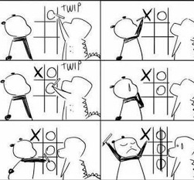
1
2
EE
EE
3
4
EE
EE
5
6
EE
EE
La típica actitud de un empresario exitoso:
cumple con una de las reglas del juego

Slide 24
TWITTER TE HACE PENSAR QUE ERES SABIO
INSTAGRAM QUE ERES FOTÓGRAFO
Y FACEBOOK QUE TIENES AMIGOS
CUIDADO …
CUANDO DESPIERTES
SERÁ DURO PARA TI

Slide 25
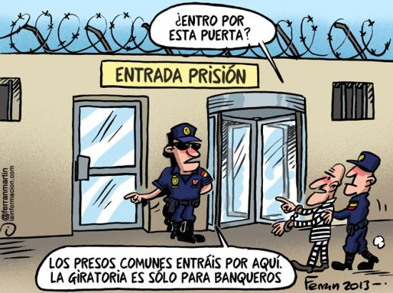
¿ENTRO POR ESTA PUERTA?
LOS PRESOS COMUNES ENTRAN POR ESTA PUERTA, LA GIRATORIA ES PARA BANQUEROS, POLÍTICOS Y EMPRESARIOS CORRUPTOS

Slide 26
EL ALCOHOL
NO SOLUCIONA TUS PROBLEMAS, PERO … BUENO, EL AGUA TAMPOCO

Slide 27


Slide 28
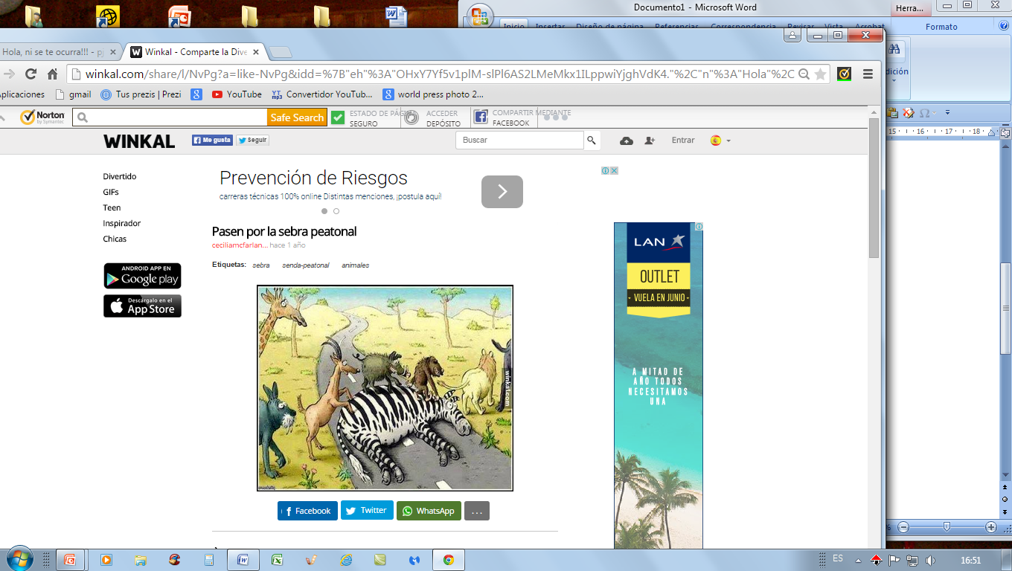
CUMPLIENDO LAS REGLAS SE EVITAN ACCIDENTES

Slide 29
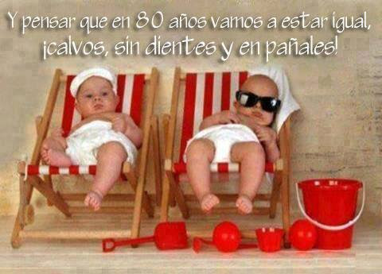

Slide 30
VIVIMOS EN UN MUNDO
Donde nos escondemos para hacer el amor, mientras la violencia se practica a plena luz del día
Donde pintar un Graffiti es un delito, y matar un toro es un arte
Donde la forma de vestir, se valora más que la de pensar
Donde la pizza llega más rápido que la policía
Y donde los animales son mejores amigos que las personas

Slide 31
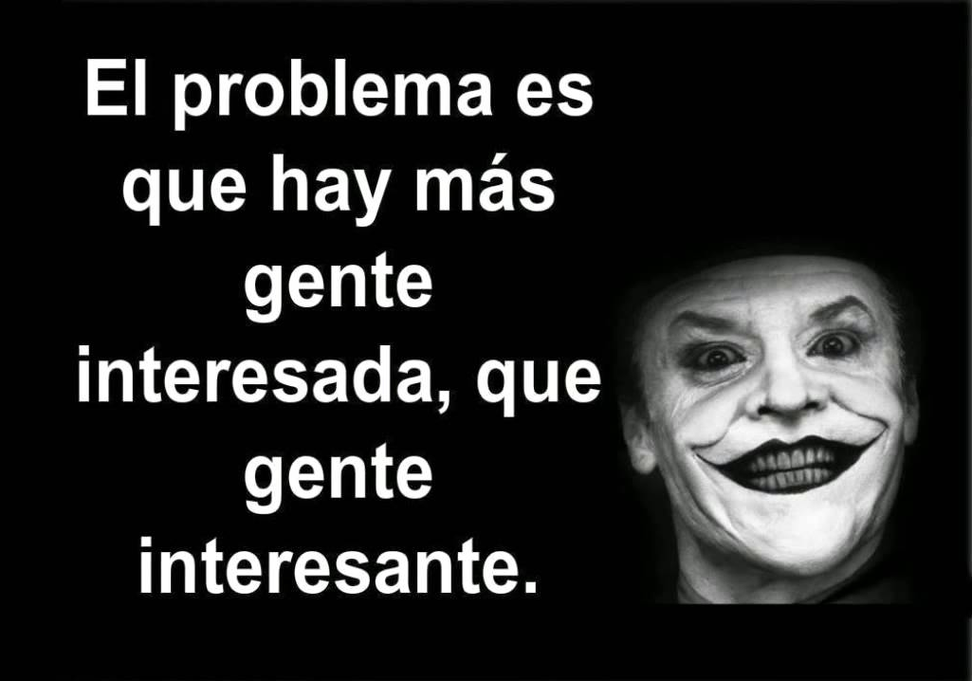

Slide 32


Slide 33


Slide 34


Slide 35


Slide 36
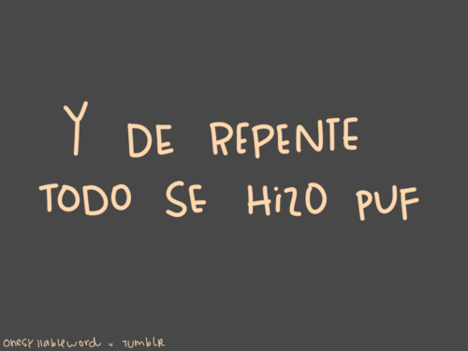

Slide 37


Slide 38


Slide 39
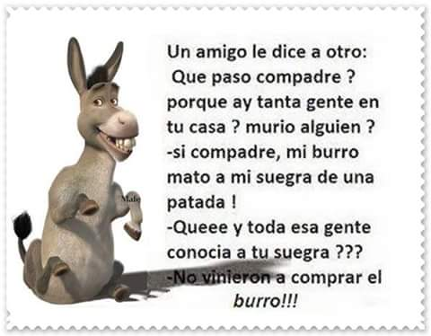

Slide 40


Slide 41
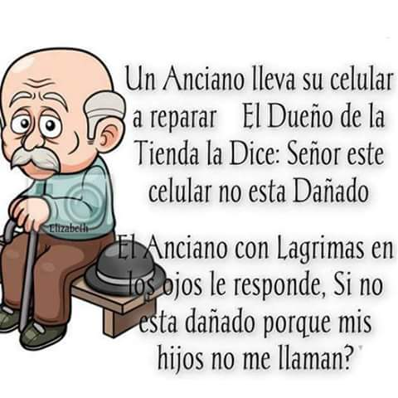

Slide 42


Slide 43


Slide 44


Slide 45
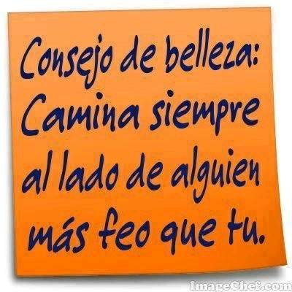

Slide 46


Slide 47
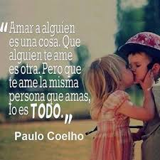

Slide 48


Slide 49
SALUDOS …
OJALÁ NOS VEAMOS ALGÚN DÍA
CHAOOO

Slide 50


Slide 51


UN FUERTE
ABRAZO,
QUE TENGAS
UN BUEN DIA
Hoy es miércoles, 27 de febrero de 2019
Ahora mismo son las 20:49 h.

Slide 52







¿Te ha gustado?
Puedes ver más entrando
Aquí
Además puedes recibir powerpoints en tu correo electrónico suscribiéndote aquí:

